Slide 1
專題報告
題目：Real-time Japanese Screen Translator Communication Project Plan
組員：資工4B 林家畯

Slide 2

動機回顧
FFXIV(Final Fantasy XIV) 作為我很喜歡的一款日本遊戲，但在台灣並沒有代理，作為一個台灣人想要遊玩這款遊戲，需要跨服到最近的日本伺服器才能遊玩，而但當我解決了連線問題，語言及文化隔閡成了最大的麻煩，裡面介面及攻略都是以日文撰寫，造成非母語人士的閱讀困難，再者，日本因為舊有文化影響，非常排斥非日語使用者(包括中文、英文)，為了讓更多人享受這款遊戲，故而開發此專案。

Slide 3
Development Environment
Development Platform: Windows 11 (Laptop)
Supported operating system: Linux / Windows.
Compilation and Testing Environment: Python 3.12 +
GPU/CPU Requirements: CPU/GPU(Cuda 12.9)
Credit: PaddleOCR(baidu)、 Meta’s NLLB LLMs

Slide 4
Project Preview
A lightweight graphical application powered by PaddleOCR and Meta’s NLLB LLMs, designed to let users flexibly choose models that best match their hardware performance.
It uses PaddleOCR for text detection and recognition, and integrates translation via local NLLB models or external APIs like Gemini and DeepL.
The tool features a PyQt6-based GUI for easy screenshot capture, OCR processing, and translation. Ideal for users needing quick text extraction and translation from images, such as screenshots or documents.

Slide 5
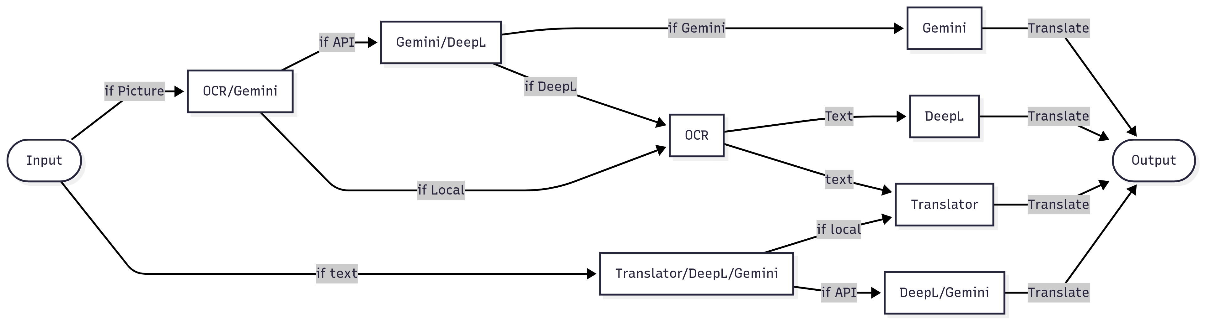
Data Flow

Slide 6
Project Contributions
Integration:
Consolidated OCR + translation models + API + GUI into a single desktop application.
Feature Enhancements:
Supports regional screenshots (including multi-monitor capture)
Toggle translation modes (Local / API)
Recallable history for captures and translations
Logging (for easier debugging)
Performance-aware, customizable OCR engine (model switching)
Customizable translation engine (model switching)
Outcome: Delivered a convenient translation tool that can run locally or online.

Slide 7
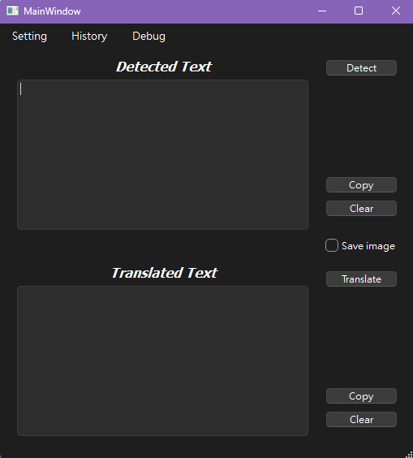
Supports regional screenshots (including multi-monitor capture)
一鍵開啟範圍截圖並傳送OCR辨識，並選擇是否保存 (支援多螢幕模式)

Slide 8
(Local / API)
Token 計算來源
在使用 API 中，文字（Prompt + 回覆）會轉換成 token，進而計算用量。圖片本身不會直接變成文字 token，而是要先經過影像理解模型（Vision 模組）處理。這個影像理解過程本身會佔用額外資源（不完全以 token 計算，但整體「消耗」更高）。
兩種流程比較
流程 A：上傳圖片 → AI 做 OCR → AI 翻譯
成本包含：影像理解處理（OCR）+ 翻譯。
AI 需要先「看」圖片，解析出文字，再進行翻譯。這比單純處理文字多了一層計算。
流程 B：本地 OCR → 傳文字給 AI 翻譯
成本包含：純文字翻譯。
因為已經省去了圖片理解的步驟，所以只消耗翻譯階段的 token。
差異的本質
AI 處理圖片屬於「多模態推理」，比單純處理文字更重且無法離線。

Slide 9
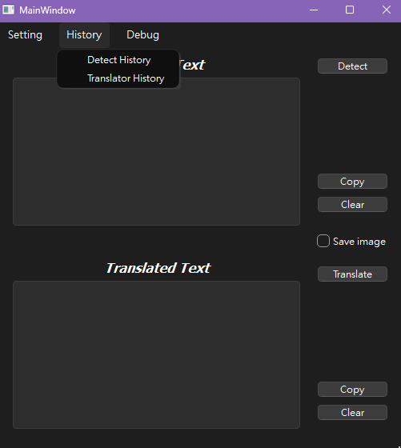
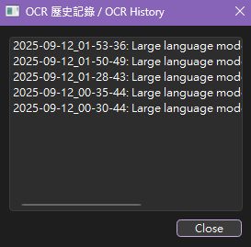
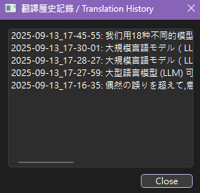
Recallable history for captures and translations
選取便可一鍵回朔之前的紀錄 最多可儲存五筆(可調整)

Slide 10
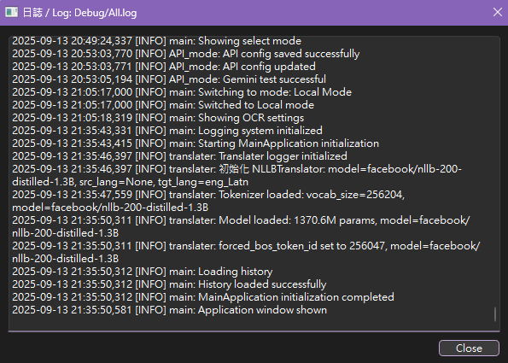
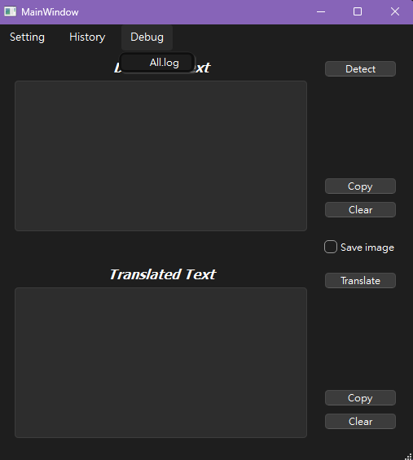
Logging (for easier debugging)
Log紀錄一切操作，若出現問題便可直接鎖定問題並修復，不怕沉默bug

Slide 11
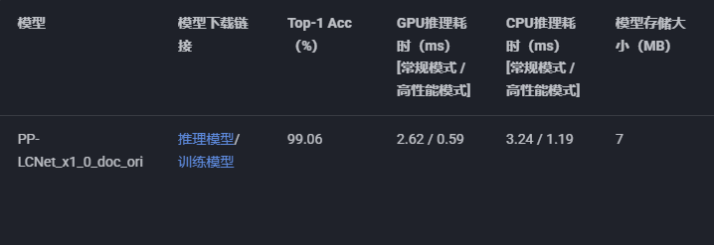
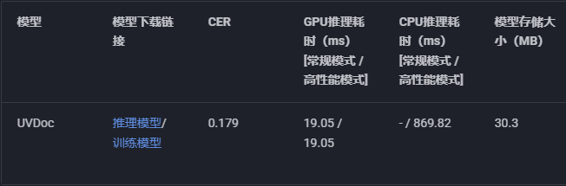
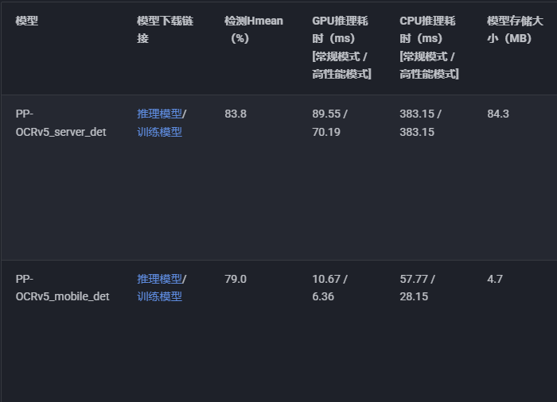
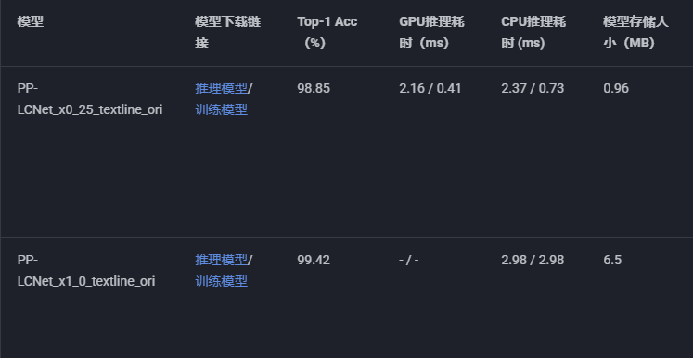
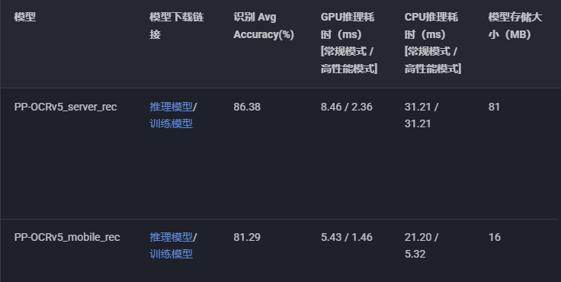
Customizable OCR engine (model switching)
OCR的Model皆有輕量化版本，可依照官網敘述便自行下載推理模型

Slide 12
Customizable translation engine (model switching)
提供三種參數版本 600M、1.3B、3.3B，使用者可依硬體自行選擇

Slide 13
Program User Guide
Installation
Prerequisites : Python 3.12+
Step :
Clone the repository : https://github.com/NitanCos/local_translator.git
Navigate to the project directory : cd local_translator/src
Install dependencies : pip install -r requirements.txt
For NLLB models: Download via Hugging Face
For Paddle OCR: Download via the PaddleOCR
For APIs: Obtain keys for Gemini or DeepL and configure in settings menu.
Run
In terminal : python main.py

Slide 14
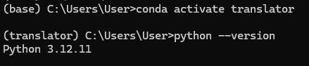
Program User Guide
Be sure you are in python 3.12+
Create the virtual environment in conda (Suggest) on python=3.12

Slide 15
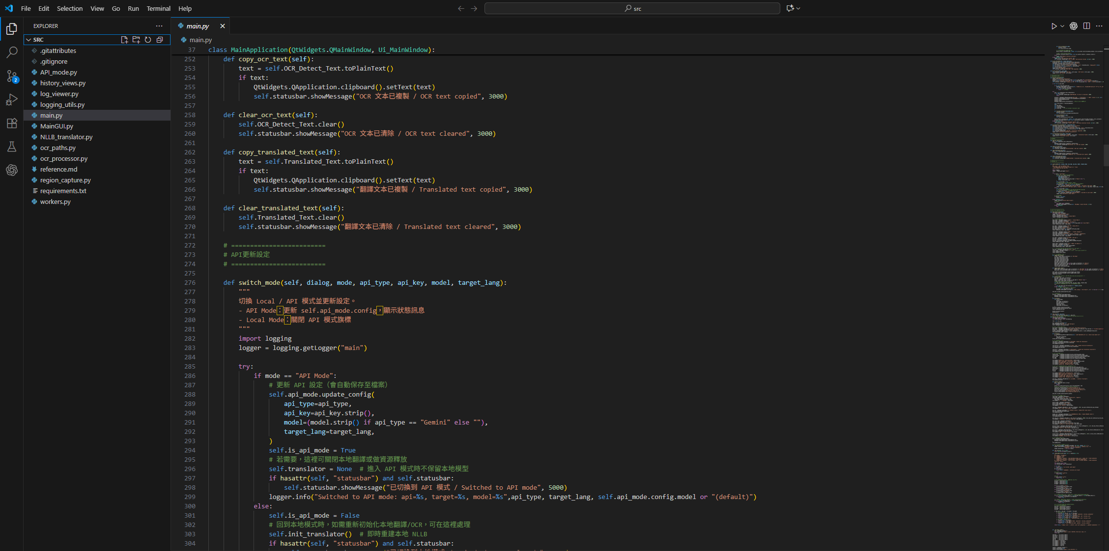
Program User Guide
Clone the repository : https://github.com/NitanCos/local_translator.git

Slide 16
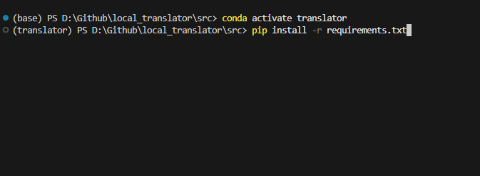
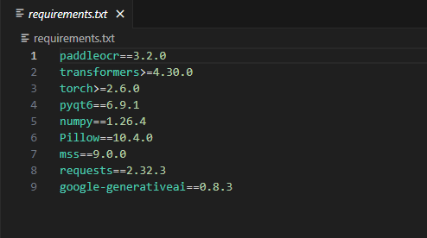
Program User Guide
Navigate to the project directory : cd local_translator/src
Install dependencies in terminal : pip install -r requirements.txt

Slide 17
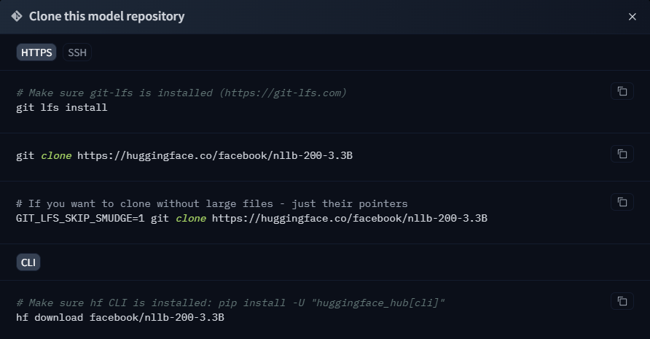
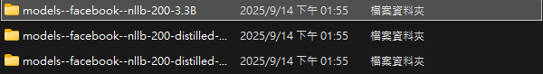
Program User Guide
For NLLB models: Download via Hugging Face

Slide 18
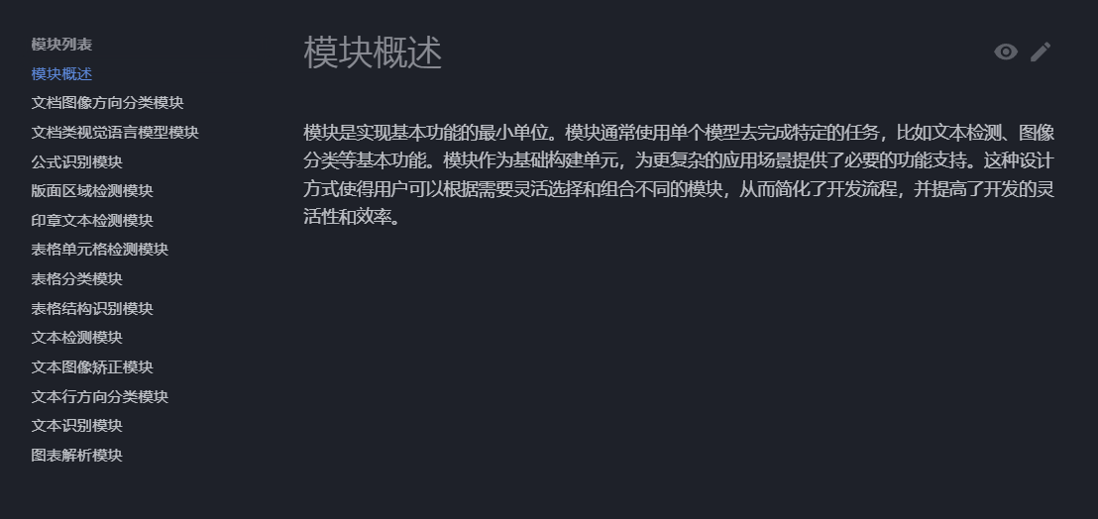
Program User Guide
For Paddle OCR: Download via the PaddleOCR (5 necessary)

Slide 19
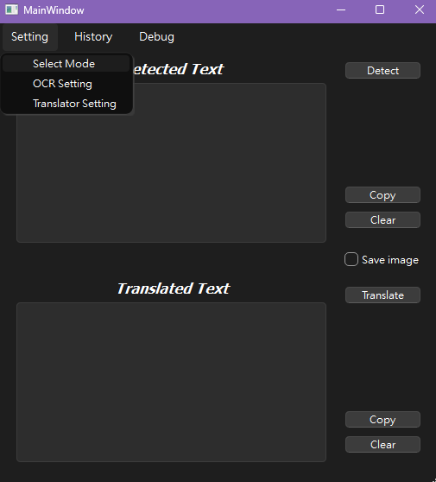
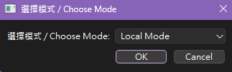
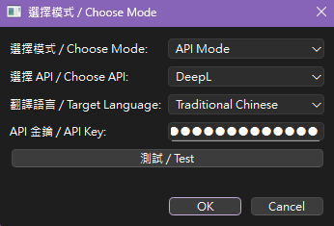
Main GUI
First Step :
Select the mode

Slide 20
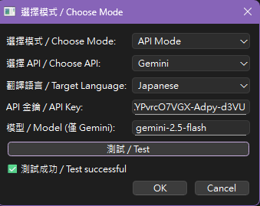
If selected API mode
1. Choose your API Type(DeepL/Gemini)
2. Select the lang your want to be translated (Source lang will be identified by API)
3. Enter your API Key
4. Choose the Models(only for Gemini)
5. Test your API Key

Slide 21
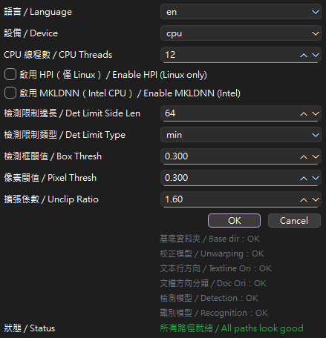
OCR Parameters
1. 可選語言 (en /ch(簡體)/Chinese_cht(繁體)/japan)
2. 設備可使用cpu(目前paddleocr-gpu有套件衝突，不推薦)
3. 啟用線程數(小於可用執行緒即可)
4. HPI 高效能推理 (僅 Linux 可用) 5. MKL-DNN 加速推理 (僅 intel cpu可用)
6. 圖片最大/最小(取決7.)邊長
7. 限制圖片檢測最大/最小邊長
8. 檢測信心度域值 (越低準確可能越差)
9. 像素取用域值 (越低準確可能越差)
10. 文字膨脹係數 (若文字太小/細需調高)

Slide 22
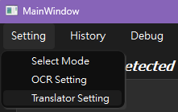
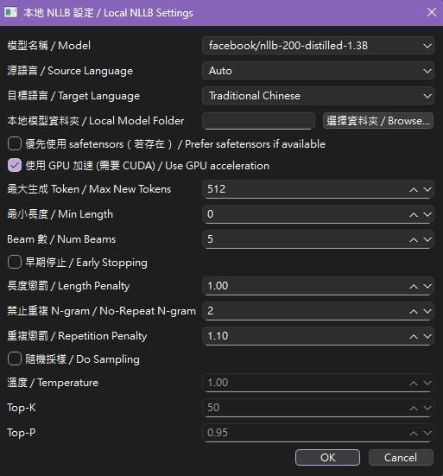
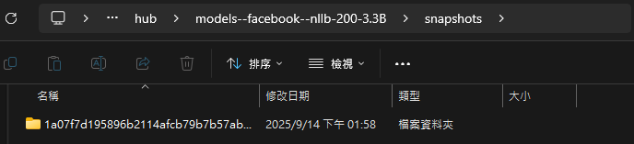
If in Local Mode (Setting Translator)
1. Choose the Model (600M , 1.3B , 3.3B)
2. Select the lang your want to be translated
3. Select the lang your want to translate
4. Locate the Model (要定位到有<hash>值的folder)
./model_name_snapshot/

Slide 23
Translator Parameters
最大生成的Token數 (建議為翻譯值兩倍以上)
強制生成翻譯的最小 token 數量
控制 beam search 的寬度，即在生成過程中同時追蹤的候選序列數量。Beam search 是一種貪婪搜索的擴展，旨在找到更高概率的序列
決定是否在 beam search 中提前停止生成，當所有 beam 的得分不再顯著提高時停止
調整生成序列長度的偏好，通過對序列概率應用長度相關的懲罰或獎勵
防止生成重複的 n-gram
對已經生成過的 token 施加懲罰，降低其再次出現的概率。
決定是否使用隨機採樣生成（而非 beam search）。若啟用，模型根據概率分佈隨機選擇下一個 token
控制隨機採樣的隨機性（僅當 do_sample=True 時有效）
在隨機採樣中，僅從概率最高的 K 個 token 中選擇
在隨機採樣中，選擇累積概率達到 p 的最小 token 集合

Slide 24
History
OCR History (will show last 5)
Chick the list can recall it
Translator History (will show last 5)
Chick the list can recall it

Slide 25
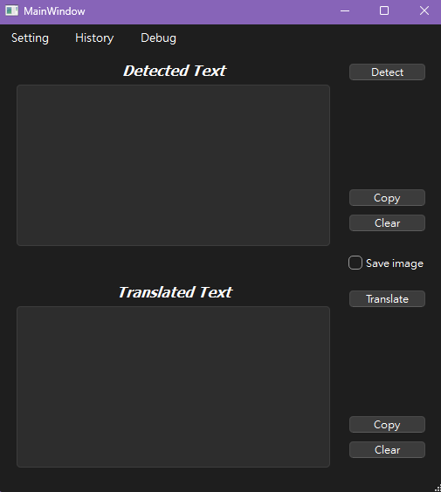
Main GUI
(2.) Put the Content you want to translate
(or be filled By OCR)
2. Start OCR (will invoke the region capturer)
Copy the DetectedTextBox’s content
Clear the DetectedTextBox’s content
Save the Captured Region image (.PNG)
4. Translated content will show here
3. Translate the DetectedTextBox’s content
Copy the TranslatedTextBox’s content
Clear the TranslatedTextBox’s content

Slide 26
Debug(if there has any problem)
All.log will show here

Slide 27
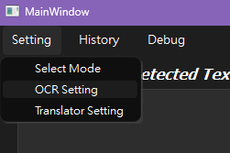
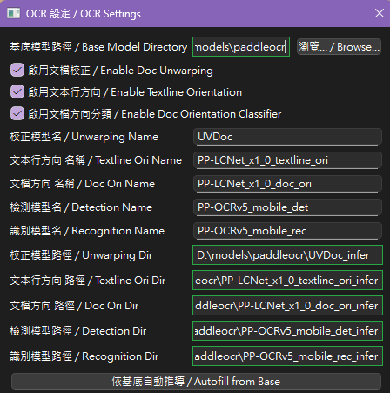
If in Local Mode (Setting OCR)
可依照自身需求啟用圖形辨識增強
.tar 解壓到同一資料夾並輸入model name可自動推導model路徑

Slide 28
Demo影片

Slide 29
Demo
OCR英文 → 中文/日文

Slide 30
Input
測試兩種模式下OCR和翻譯效果
本次準備 Sample.txt(英文) 並使用 Region_capture.py對Paper截圖
Sample.txt為Large Language Model Hacking: Quantifying the Hidden Risks of Using LLMs for Text Annotation 的Abstract節錄
AI 評分工具 : Chatgpt 5
Prompt = “以下是原文... ，請幫我以語言模型專家的客觀視角分別評分以下三個模型的英文對中文/日文的翻譯翻譯，並生成正式專業且合理的報告，最後以分數+簡評生成一份總結表格。”

Slide 31
Sample.txt 內容
Large language models (LLMs) are rapidly transforming social science research by enabling the automation of labor-intensive tasks like data annotation and text analysis. However, LLM outputs vary significantly depending on the implementation choices made by researchers (e.g., model selection, prompting strategy, or temperature settings). Such variation can introduce systematic biases and random errors, which propagate to downstream analyses and cause Type I (false positive), Type II (false negative), Type S (wrong sign for significant effect), or Type M (correct but exaggerated effect) errors. We call this LLM hacking. We quantify the risk of LLM hacking by replicating 37 data annotation tasks from 21 published social science research studies with 18 different models. Analyzing 13 million LLM labels, we test 2,361 realistic hypotheses to measure how plausible researcher choices affect statistical conclusions. We find incorrect conclusions based on LLM-annotated data in approximately one in three hypotheses for state-of-the-art (SOTA) models, and in half the hypotheses for small language models. While our findings show that higher task performance and better general model capabilities reduce LLM hacking risk, even highly accurate models do not completely eliminate it. The risk of LLM hacking decreases as effect sizes increase, indicating the need for more rigorous verification of findings near significance thresholds. Our extensive analysis of LLM hacking mitigation techniques emphasizes the importance of human annotations in reducing false positive findings and improving model selection. Surprisingly, common regression estimator correction techniques are largely ineffective in reducing LLM hacking risk, as they heavily trade off Type I vs. Type II errors. Beyond accidental errors, we find that intentional LLM hacking is unacceptably simple. With few LLMs and just a handful of prompt paraphrases, anything can be presented as statistically significant. Overall, our findings advocate for a fundamental shift in LLM-assisted research practices, from viewing LLMs as convenient black-box annotators to seeing them as complex instruments that require rigorous validation. Based on our findings, we publish a list of practical recommendations to limit accidental and deliberate LLM hacking for various common tasks

Slide 32
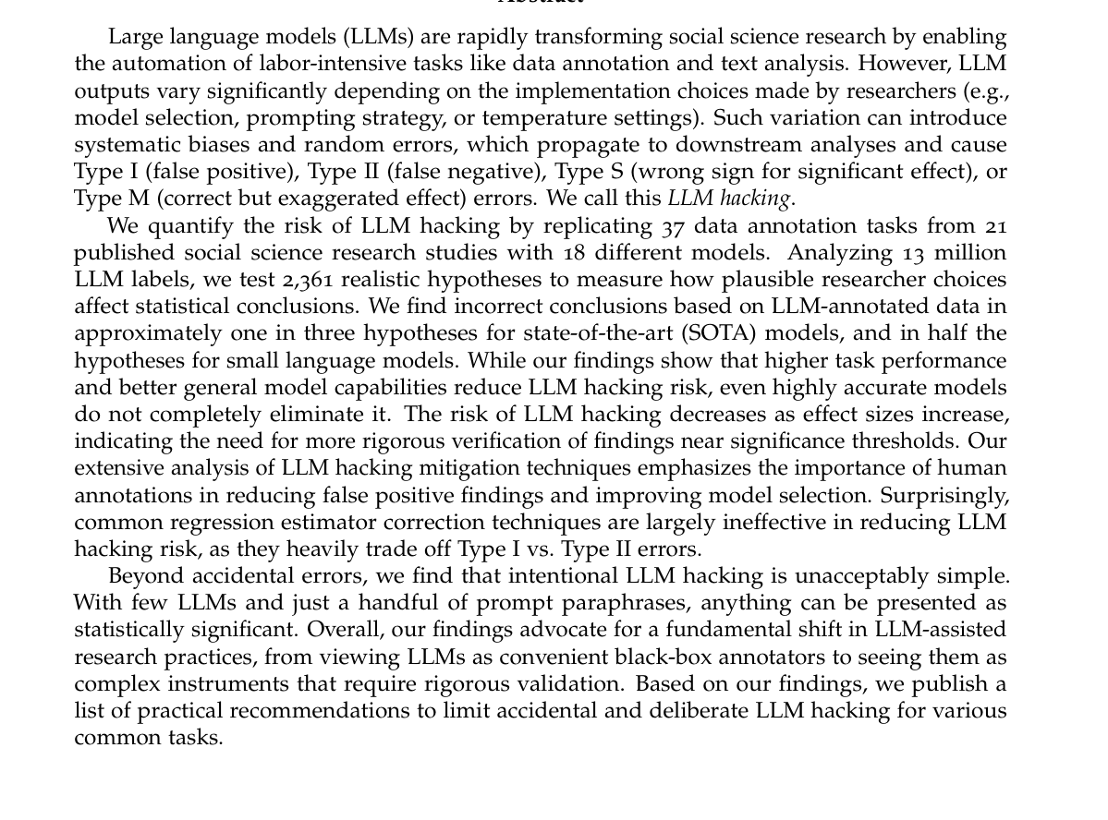
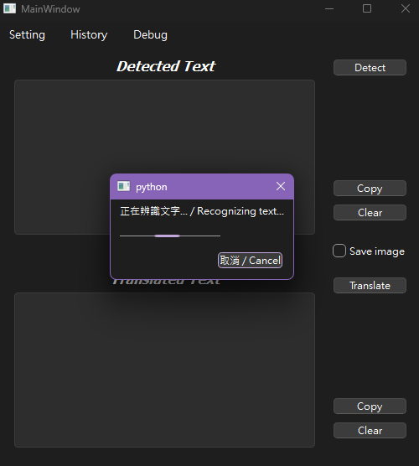
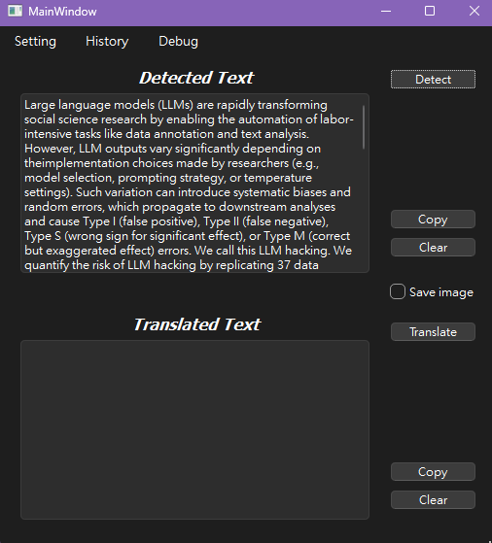
Paper的截圖

Slide 33
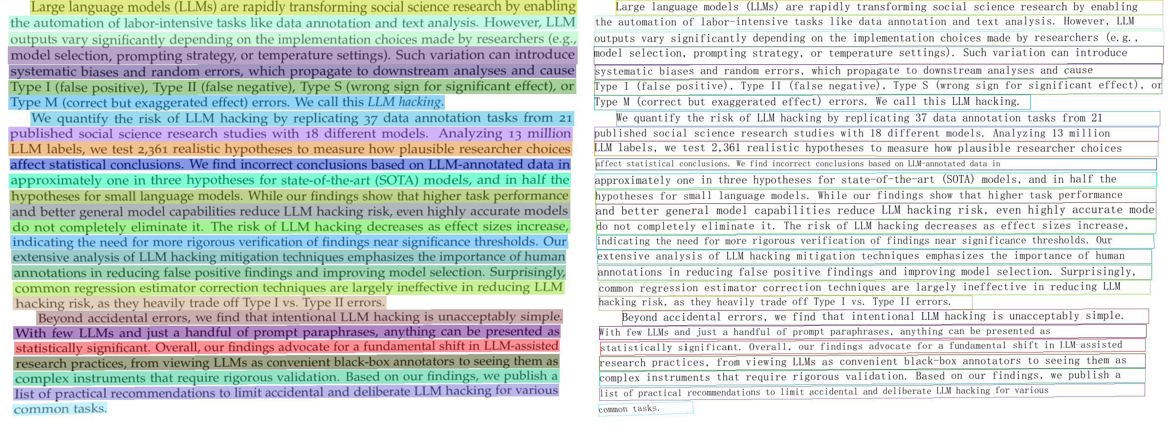
Paper的截圖(By OCR辨識)

Slide 34
OCR辨識出的文字
Large language models (LLMs) are rapidly transforming social science research by enabling the automation of labor-intensive tasks like data annotation and text analysis. However, LLM outputs vary significantly depending on the implementation choices made by researchers (e.g., model selection, prompting strategy, or temperature settings). Such variation can introduce systematic biases and random errors, which propagate to downstream analyses and cause Type I (false positive), Type II (false negative), Type S (wrong sign for significant effect), or Type M (correct but exaggerated effect) errors. We call this LLM hacking.
We quantify the risk of LLM hacking by replicating 37 data annotation tasks from 21 published social science research studies with 18 different models. Analyzing 13 million LLM labels, we test 2,361 realistic hypotheses to measure how plausible researcher choices affect statistical conclusions. We find incorrect conclusions based on LLM-annotated data in approximately one in three hypotheses for state-of-the-art (SOTA) models, and in half the hypotheses for small language models. While our findings show that higher task performance and better general model capabilities reduce LLM hacking risk, even highly accurate models do not completely eliminate it. The risk of LLM hacking decreases as effect sizes increase, indicating the need for more rigorous verification of findings near significance thresholds. Our extensive analysis of LLM hacking mitigation techniques emphasizes the importance of human annotations in reducing false positive findings and improving model selection. Surprisingly, common regression estimator correction techniques are largely ineffective in reducing LLM hacking risk, as they heavily trade off Type I vs. Type II errors.
Beyond accidental errors, we find that intentional LLM hacking is unacceptably simple. With few LLMs and just a handful of prompt paraphrases, anything can be presented as statistically significant. Overall, our findings advocate for a fundamental shift in LLM-assisted research practices, from viewing LLMs as convenient black-box annotators to seeing them as complex instruments that require rigorous validation. Based on our findings, we publish a list of practical recommendations to limit accidental and deliberate LLM hacking for various common tasks.

Slide 35
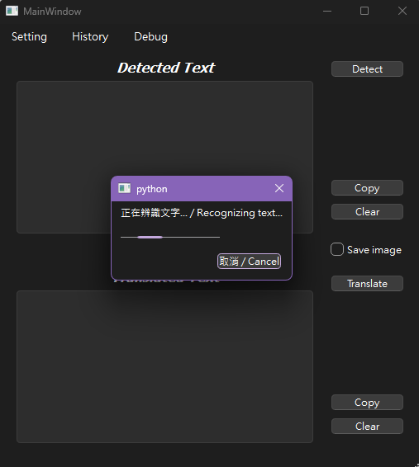
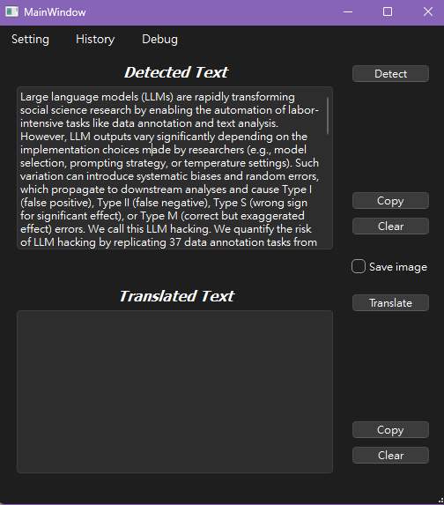
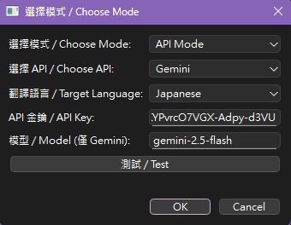
使用Gemini直接辨識

Slide 36
使用Gemini直接辨識結果
Large language models (LLMs) are rapidly transforming social science research by enabling the automation of labor-intensive tasks like data annotation and text analysis. However, LLM outputs vary significantly depending on the implementation choices made by researchers (e.g., model selection, prompting strategy, or temperature settings). Such variation can introduce systematic biases and random errors, which propagate to downstream analyses and cause Type I (false positive), Type II (false negative), Type S (wrong sign for significant effect), or Type M (correct but exaggerated effect) errors. We call this *LLM hacking*.
We quantify the risk of LLM hacking by replicating 37 data annotation tasks from 21 published social science research studies with 18 different models. Analyzing 13 million LLM labels, we test 2,361 realistic hypotheses to measure how plausible researcher choices affect statistical conclusions. We find incorrect conclusions based on LLM-annotated data in approximately one in three hypotheses for state-of-the-art (SOTA) models, and in half the hypotheses for small language models. While our findings show that higher task performance and better general model capabilities reduce LLM hacking risk, even highly accurate models do not completely eliminate it. The risk of LLM hacking decreases as effect sizes increase, indicating the need for more rigorous verification of findings near significance thresholds. Our extensive analysis of LLM hacking mitigation techniques emphasizes the importance of human annotations in reducing false positive findings and improving model selection. Surprisingly, common regression estimator correction techniques are largely ineffective in reducing LLM hacking risk, as they heavily trade off Type I vs. Type II errors.
Beyond accidental errors, we find that intentional LLM hacking is unacceptably simple. With few LLMs and just a handful of prompt paraphrases, anything can be presented as statistically significant. Overall, our findings advocate for a fundamental shift in LLM-assisted research practices, from viewing LLMs as convenient black-box annotators to seeing them as complex instruments that require rigorous validation. Based on our findings, we publish a list of practical recommendations to limit accidental and deliberate LLM hacking for various common tasks.

Slide 37
評分指標與配分
忠實度（Adequacy）40%：是否完整、準確呈現原文意涵與限定條件；避免增義或漏義。
流暢度（Fluency）25%：是否為自然、正式的學術中文（繁體），句式通順不直譯。
術語一致性（Terminology）15%：如「資料註釋／標註、顯著性閾值、效應量、SOTA、第一／第二型錯誤」等是否準確、前後一致。
數值與論理保真（Numbers & Logic）15%：18/21/37、1,300萬、2,361、比例與因果對應是否正確無偏。
標點與格式（Formatting）5%：中英斷行、標點（、。；：）、術語斜體等是否合宜。

Slide 38
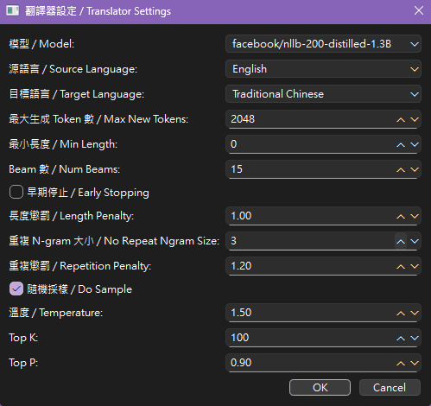
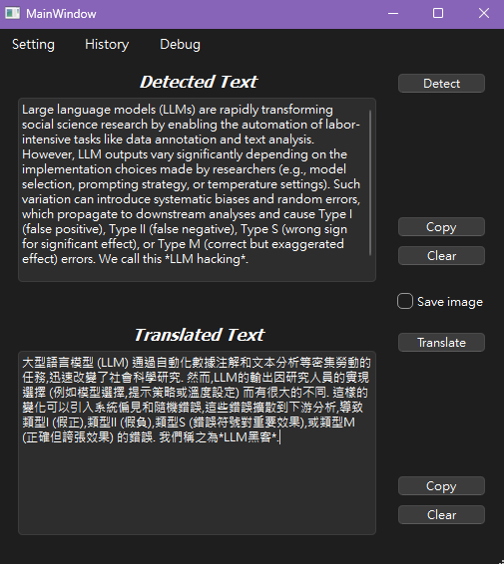
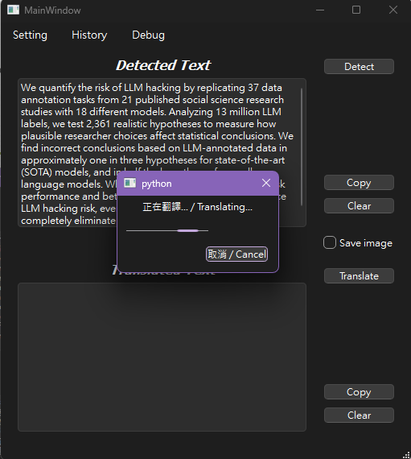
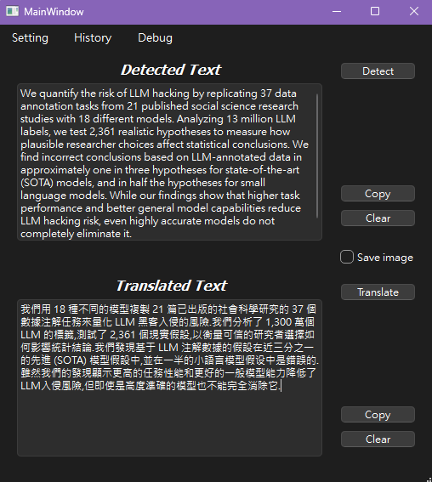
使用NLLB翻譯(分4 Batch input)(中文)

Slide 39
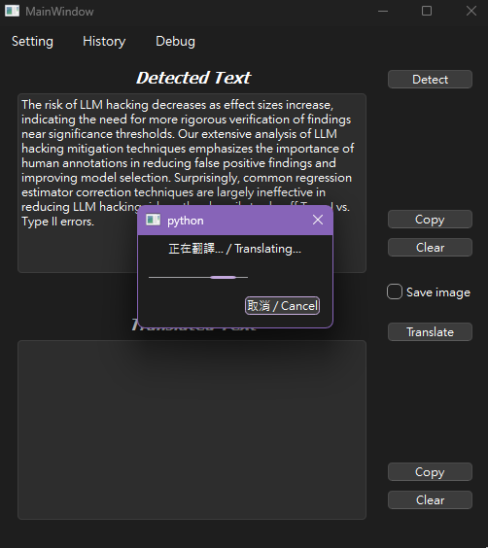
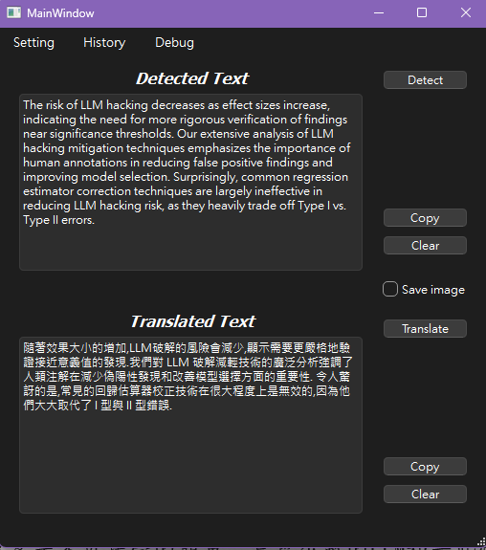
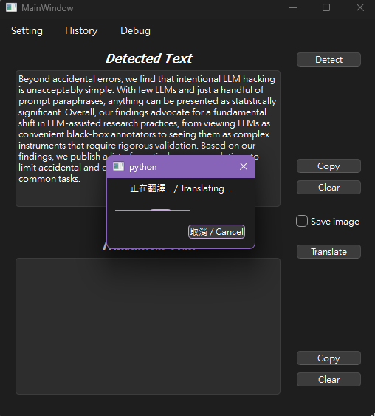
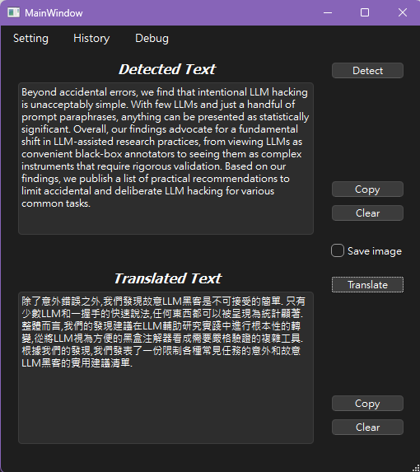
使用NLLB翻譯(分4 Batch input)(中文)

Slide 40
使用NLLB翻譯結果(分4 Batch input)(中文)
大型語言模型 (LLM) 通過自動化數據注解和文本分析等密集勞動的任務,迅速改變了社會科學研究. 然而,LLM的輸出因研究人員的實現選擇 (例如模型選擇,提示策略或溫度設定) 而有很大的不同. 這樣的變化可以引入系統偏見和隨機錯誤,這些錯誤擴散到下游分析,導致類型I (假正),類型II (假負),類型S (錯誤符號對重要效果),或類型M (正確但誇張效果) 的錯誤. 我們稱之為*LLM黑客*.
我們用 18 種不同的模型複製 21 篇已出版的社會科學研究的 37 個數據注解任務來量化 LLM 黑客入侵的風險.我們分析了 1,300 萬個 LLM 的標籤,測試了 2,361 個現實假設,以衡量可信的研究者選擇如何影響統計結論.我們發現基于 LLM 注解數據的假設在近三分之一的先進 (SOTA) 模型假設中,並在一半的小語言模型假设中是錯誤的.雖然我們的發現顯示更高的任務性能和更好的一般模型能力降低了 LLM入侵風險,但即使是高度準確的模型也不能完全消除它.隨著效果大小的增加,LLM破解的風險會減少,顯示需要更嚴格地驗證接近意義值的發現.我們對 LLM 破解減輕技術的廣泛分析強調了人類注解在減少偽陽性發現和改善模型選擇方面的重要性. 令人驚訝的是,常見的回歸估算器校正技術在很大程度上是無效的,因為他們大大取代了 I 型與 II 型錯誤.
除了意外錯誤之外,我們發現故意LLM黑客是不可接受的簡單. 只有少數LLM和一握手的快速說法,任何東西都可以被呈現為統計顯著. 整體而言,我們的發現建議在LLM輔助研究實踐中進行根本性的轉變,從將LLM視為方便的黑盒注解器看成需要嚴格驗證的複雜工具. 根據我們的發現,我們發表了一份限制各種常見任務的意外和故意LLM黑客的實用建議清單.

Slide 41
NLLB（總評：瑕疵多、需重度後編輯）
主要問題（具體例證）
術語與語義失準：
Type II 譯為「假負」勉可，但與學術常見的「偽陰性」不一致；Type I 用「假正」亦同理。
Type S 譯為「錯誤符號對重要效果」不地道；宜作「顯著效果的符號錯誤」。
「接近意義值」明顯誤義，應為「顯著性閾值附近」。
「回歸估算器校正…大大取代了 I 型與 II 型錯誤」——trade-off 被誤譯為「取代」，應為「權衡」。
核心概念失衡：將 LLM hacking 時而譯作「黑客／黑客入侵」，在繁體學術語境中宜用「駭入／操弄」，且需全篇一致。
語言與標點：
夾雜半形「, .」與陸用詞（如「數據」「文本」），且現身簡化字「假设」，正式度明顯不足。
多處直譯腔與語序不順，如「在近三分之一的先進（SOTA）模型假設中」語法失衡。
奇異片語：
「一握手的快速說法」難以理解，原文為 a handful of prompt paraphrases；宜作「少量提示語改寫」。

Slide 42
NLLB（總評：瑕疵多、需重度後編輯）
亮點
關鍵數字大致保留（18／21／37、1,300萬、2,361），篇章結構尚可追蹤。
建議修正
全面統一術語（偽陽性／偽陰性、顯著性閾值、效應量、標註/註釋、SOTA、駭入/操弄）。
調整為正式書面華語句式，改用全形標點，刪除簡化字與口語直譯。
對 trade-off、near significance thresholds 等關鍵表述進行意義導向翻譯。
分項
忠實度 24/40｜流暢度 12/25｜術語 6/15｜數值 13/15｜格式 2/5 → 總分 57/100

Slide 43

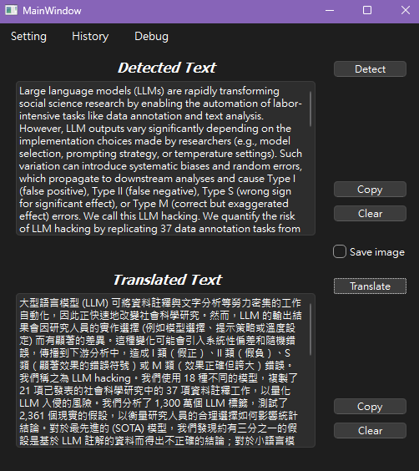
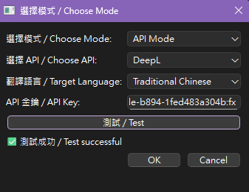
使用DeepL翻譯

Slide 44
使用DeepL翻譯結果(中文)
大型語言模型 (LLM) 可將資料註釋與文字分析等勞力密集的工作自動化，因此正快速地改變社會科學研究。然而，LLM 的輸出結果會因研究人員的實作選擇 (例如模型選擇、提示策略或溫度設定) 而有顯著的差異。這種變化可能會引入系統性偏差和隨機錯誤，傳播到下游分析中，造成 I 類（假正）、II 類（假負）、S 類（顯著效果的錯誤符號）或 M 類（效果正確但誇大）錯誤。我們稱之為 *LLM hacking*。
我們使用 18 種不同的模型，複製了 21 項已發表的社會科學研究中的 37 項資料註釋工作，以量化 LLM 入侵的風險。我們分析了 1,300 萬個 LLM 標籤，測試了 2,361 個現實的假設，以衡量研究人員的合理選擇如何影響統計結論。對於最先進的 (SOTA) 模型，我們發現約有三分之一的假設是基於 LLM 註解的資料而得出不正確的結論；對於小語言模型，則有一半的假設是基於 LLM 註解的資料而得出不正確的結論。雖然我們的研究結果顯示，較高的任務表現和較好的一般模型能力可降低 LLM 入侵風險，但即使是高度精確的模型也無法完全消除這種風險。LLM hacking 的風險會隨著效應大小的增加而降低，這表示在顯著性臨界值附近需要更嚴格的驗證結果。我們對 LLM 黑客減緩技術的廣泛分析強調了人為注釋在減少假陽性發現和改進模型選擇方面的重要性。令人驚訝的是，常見的迴歸估計器修正技術在降低 LLM 黑客風險方面基本上是無效的，因為它們在 I 類錯誤和 II 類錯誤之間進行了嚴重的權衡。
除了意外錯誤之外，我們發現蓄意的 LLM 入侵非常簡單，令人難以接受。只需很少的 LLM 和少量的提示性轉述，任何事情都可以被表現為具有統計意義。總體而言，我們的發現主張從根本上改變 LLM 輔助研究的做法，從將 LLM 視為方便的黑盒子註解器，轉變為將 LLM 視為需要嚴格驗證的複雜工具。基於我們的發現，我們發表了一份實用建議清單，以限制各種常見任務中意外或刻意的 LLM 入侵。

Slide 45
DeepL（總評：整體穩健，細節微調可達發表級）
可改進處
詞彙微調：
「小語言模型」建議改為「小型語言模型」。
「人為注釋」易被解讀為「主觀造作」，建議「人工註釋／人工標註」。
「1,300 萬個 LLM 標籤」量詞以「筆／條」更自然。
概念一致性：將 LLM hacking 譯為「入侵」雖可理解，但在研究脈絡「操弄／駭入」更貼切；建議全篇一致。

Slide 46
DeepL（總評：整體穩健，細節微調可達發表級）
亮點
忠實度高：原文論旨、限制與因果關係保留完整。
術語成熟：使用「顯著性臨界值／閾值」「效應大小」「SOTA」「迴歸估計器修正」等，貼近學術慣例。
關鍵推論對齊：trade-off Type I vs. Type II 準確呈現為「嚴重的權衡」。
分項
忠實度 36/40｜流暢度 21/25｜術語 13/15｜數值 15/15｜格式 5/5 → 總分 90/100

Slide 47
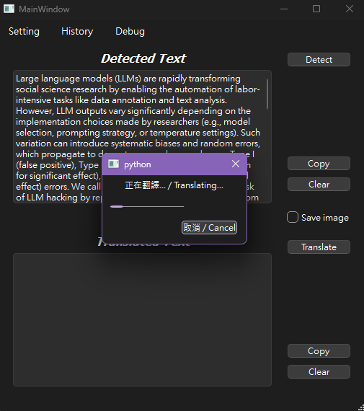
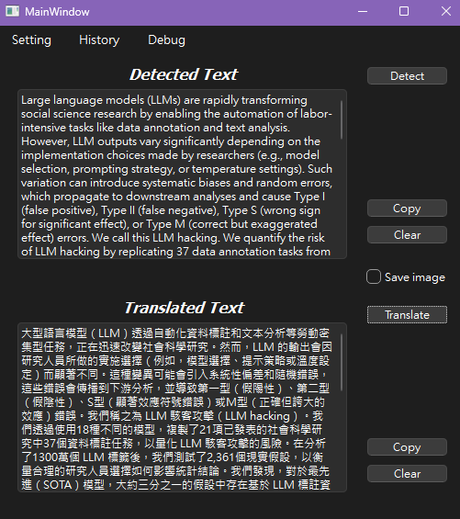
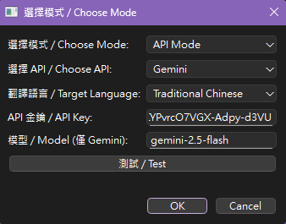
使用Gemini翻譯

Slide 48
使用Gemini翻譯結果(中文)
大型語言模型（LLMs）正透過實現數據標註和文本分析等勞動密集型任務的自動化，迅速改變社會科學研究。然而，LLM 的輸出結果會因研究人員所做的實施選擇（例如，模型選擇、提示策略或溫度設定）而顯著不同。這種差異可能會引入系統性偏差和隨機誤差，這些誤差會傳播到下游分析並導致第一型錯誤（偽陽性）、第二型錯誤（偽陰性）、S 型錯誤（顯著效應的符號錯誤）或 M 型錯誤（效果正確但被誇大）。我們將此稱為 *LLM 駭入*。
我們透過使用 18 種不同模型，複製了 21 項已發表社會科學研究中的 37 項資料標註任務，以量化 LLM 偽造的風險。我們分析了 1300 萬個 LLM 標籤，並測試了 2,361 個真實假設，以衡量合理的研究人員選擇如何影響統計結論。我們發現，對於最先進 (SOTA) 模型，約有三分之一的假設，以及對於小型語言模型，約有一半的假設，其基於 LLM 標註資料的結論存在錯誤。儘管我們的發現顯示較高的任務表現和較佳的通用模型能力能降低 LLM 偽造的風險，但即使是高精確度的模型也無法完全消除此風險。LLM 偽造的風險隨效應量的增加而降低，這表明在顯著性閾值附近的研究結果需要更嚴格的驗證。我們對 LLM 偽造緩解技術的廣泛分析強調了人工標註在減少偽陽性結果和改進模型選擇方面的重要性。令人驚訝的是，常見的迴歸估計器校正技術在降低 LLM 偽造風險方面大多無效，因為它們嚴重權衡了第一型錯誤與第二型錯誤。
除了無意間的錯誤，我們發現蓄意濫用大型語言模型（LLM）的行為簡單得令人難以接受。僅用少數LLM和寥寥數個提示詞的改寫，任何事物都能被呈現為具有統計顯著性。總體而言，我們的研究結果主張LLM輔助研究實踐需要根本性轉變，應將LLM從方便的黑箱註釋工具，視為需要嚴格驗證的複雜工具。根據我們的發現，我們發布了一系列實用建議，以限制在各種常見任務中無意和故意的LLM濫用行為。

Slide 49
Gemini（總評：流暢自然，但關鍵術語出現語義偏移）
主要問題（具體例證）
核心概念誤置：多處把 LLM hacking 譯為「偽造」，語義偏離（forgery 而非 hacking/manipulation），屬忠實度與術語一致性重大扣分。後文又交替使用「駭入／濫用」，前後不一。
用字風格混雜：兼用「數據／文本」與繁體語彙，風格略不統一（可接受，但在學術交付中建議一致）。

Slide 50
Gemini（總評：流暢自然，但關鍵術語出現語義偏移）
亮點
可讀性佳：句式自然、正式得體；數值與對比（SOTA 約三分之一／小型約一半）準確。
關鍵邏輯保真：效應量↑ → 風險↓、臨界值附近需更嚴謹驗證等，表意清楚。
建議修正
全文統一 LLM hacking 為「LLM 駭入／操弄」；避免「偽造」。
微調「第一型／第二型錯誤」等術語的呈現方式（可加括號補上「偽陽性／偽陰性」以利審稿者）。
分項
忠實度 33/40｜流暢度 23/25｜術語 10/15｜數值 15/15｜格式 5/5 → 總分 86/100

Slide 51
Conclusion(中文)
DeepL 與 Gemini 皆屬可用等級；前者在忠實度／術語嚴謹上略勝，後者在流暢度略優。
關鍵風險點：
對 LLM hacking 的處理需統一且貼義（建議「LLM 駭入／操弄」），以及 trade-off 的精確表述。
交付建議：
以 DeepL 版本為底稿，統一量詞與術語（人工註釋、小型語言模型、駭入、顯著性閾值、效應量），並微調語句，即可達發表級。
若偏好更順的行文，可採 Gemini 文風但必須**更正「偽造」為「駭入／操弄」**並統一全篇術語。
NLLB 建議重度後編，否則不宜用於對外文件。

Slide 52
中文簡評(由GPT 5評分)
模型 | 分數 | 簡評
DeepL | 90/100 | 忠實度高、術語穩健；僅需統一用詞（小型語言模型／人工註釋／駭入）與量詞，即達發表級。
Gemini | 86/100 | 流暢自然、數值嚴謹；但將 LLM hacking 誤作「偽造」且用語不一，修正後可競爭一線。
NLLB | 57/100 | 術語與語氣多處不當（權衡→取代、顯著性閾值誤譯、混用簡體與半形標點）；需重度後編。

Slide 53
評估總則與配分
忠實度（Adequacy）40%：是否完整傳達原文論旨與細節（型別錯誤、過度增刪皆扣分）。
流暢度（Fluency & Naturalness）25%：是否為自然的學術日文、句式與語氣順暢。
術語一致性（Terminology & Style）15%：如「データアノテーション／有意水準／効果量／SOTA」等是否貼近日文學術慣例。
數值與邏輯保真（Numbers & Logic）15%：數字（18/21/37/1,300万/2,361）、因果與對比是否正確。
版面與標點（Formatting & Punctuation）5%：日文標點、強調格式（LLMハッキング）是否合宜。

Slide 54




使用NLLB翻譯(分4 Batch input)(日文)

Slide 55




使用NLLB翻譯(分4 Batch input)(日文)

Slide 56
使用NLLB翻譯結果(分4 Batch input)(日文)
大型言語モデル (LLM) は,データアノテーションやテキスト分析などの労働を要するタスクの自動化を可能にすることで,社会科学の研究を急速に変えている.しかし,LLM出力は研究者の実施選択 (例えば,モデル選択,プロンプト戦略,または温度設定) に基づいて大きく異なる.このような変化は体系的なバイアスやランダムエラーを導入し,下流解析に広がり,タイプI (偽陽性),タイプII (偽マイナス),タイプS (有意効果のための間違ったサイン),またはタイプM (正しいが誇張された効果) のエラーを引き起こします.これを*LLMハッキング*と呼びます.
LLMハッキングのリスクは,18の異なるモデルで公開された21の社会科学研究から37件のデータアノテーションタスクを複製することで定量化されています.1,300万件のLLMラベルを分析して,研究者の妥当な選択が統計的結論にどのように影響するかを測定するために2,361の現実的な仮説をテストしています. 最先端 (SOTA) モデルの仮説の約3分の1でLLMアノートされたデータに基づいた誤った結論を発見し,小言語モデルに対する仮説の半分です.私たちの結果は,より高いタスクパフォーマンスとよりよい一般的なモデル能力がLLM ハッキングリスクを減らすことを示していますが,非常に正確なモデルでさえ完全に排除することはできません. LLMハッキングのリスクは効果サイズが増加するにつれて減少し,意味値に近い結果のより厳格な検証の必要性を示しています.LLMハッキング緩和技術に関する私たちの広範な分析は,誤った肯定的な結果の減少とモデル選択の改善における人間の注釈の重要性を強調しています.驚くことに,一般的な回帰推定器訂正技術は,LLM ハッキングリスクを減らすのにほとんど効果がありません.
意図的なLLMハッキングは,偶然の間違いを超えて,受け入れがたいほどシンプルであることが分かった.少数のLLMとわずかな迅速なパラフレーズで,何でも統計的に有意義なものとして提示できます.全体として,私たちの発見は,LLMを便利なブラックボックスの注記者として認識することから,それらを厳格な検証を必要とする複雑なツールとして見ることまでのLLM支援の研究実践の根本的な変化を提唱しています.我々の発見に基づいて,私たちは様々な一般的なタスクのために意図的かつ意図的なLLMハッキングを制限するための実践的な勧告のリストを公開しています.

Slide 57
NLLB（總評：偏弱、可讀性與專業性不足）
亮點
核心數字（18 モデル／21 研究／37 タスク／1,300万ラベル／2,361 仮説）大致保留。
整體段落結構與論證脈絡尚可追蹤。
建議
統一日文學術術語（偽陰性／有意水準／小規模言語モデル／アノテーション）。
全面改寫句式，改用「〜ことを示す／〜が分かった」等自然書面語。
調整標點為全形「、」「。」並修復冗語。

Slide 58
NLLB（總評：偏弱、可讀性與專業性不足）
主要問題（具體舉例）
誤譯／不地道用語：
「タイプII（偽マイナス）」應為偽陰性（偽陰性）。
「小言語モデル」→慣用為小規模言語モデル。
「アノートされたデータ」→應為アノテーションされたデータ或「LLM注釈データ」。
「迅速なパラフレーズ」→語義偏差，應為プロンプトの言い換え。
「意味値」→誤。應為有意水準或有意閾値。
「意図的かつ意図的な」→冗語（重複）。
標點與字體：大量半形コンマ「,」與ピリオド「.」貫穿句內，閱讀感不自然，學術日文違和。
語氣與格律：多處直譯味重、短語拼接，專業度受損。
分項
忠實度 26/40｜流暢度 10/25｜術語 6/15｜數值 13/15｜版面 2/5 → 總分 57/100

Slide 59

使用DeepL翻譯(日文)

Slide 60
使用DeepL翻譯結果(日文)
大規模言語モデル（LLM）は、データのアノテーションやテキスト分析のような労働集約的な作業の自動化を可能にすることで、社会科学研究を急速に変革している。しかし、LLMの出力は、研究者による実装の選択（モデルの選択、プロンプト戦略、温度設定など）によって大きく変化する。このようなばらつきは、系統的なバイアスやランダムエラーを引き起こす可能性があり、これらは下流の解析に伝播し、タイプI（偽陽性）、タイプII（偽陰性）、タイプS（有意な効果の符号が間違っている）、タイプM（正しいが効果が誇張されている）のエラーを引き起こす。我々はこれを*LLMハッキング*と呼んでいる。
21の社会科学研究の37のデータアノテーションタスクを18の異なるモデルで再現し、LLMハッキングのリスクを定量化した。1,300万個のLLMラベルを分析し、2,361個の現実的な仮説を検証し、研究者のもっともらしい選択が統計的結論にどのような影響を与えるかを測定した。その結果、LLMアノテーションデータに基づく誤った結論は、最先端の（SOTA）モデルでは約3仮説に1仮説、小さな言語モデルでは半数の仮説で発見された。我々の発見は、より高いタスクパフォーマンスとより優れた一般的なモデル能力がLLMハッキングのリスクを低減することを示しているが、高精度モデルであってもLLMハッキングのリスクを完全に排除することはできない。LLMハッキングのリスクは、効果量が大きくなるにつれて減少し、有意閾値付近で得られた知見をより厳密に検証する必要があることを示している。LLMハッキングを軽減する技術に関する我々の広範な分析は、偽陽性の発見を減らし、モデル選択を改善する上での人間の注釈の重要性を強調している。意外なことに、一般的な回帰推定量補正テクニックは、LLMハッキングのリスクを軽減する上でほとんど効果がない。
偶発的なエラーにとどまらず、意図的なLLMのハッキングは容認できないほど単純であることがわかった。少数のLLMとほんの一握りのプロンプトの言い換えがあれば、どんなものでも統計的に有意であると示すことができる。全体として、我々の発見は、LLMを便利なブラックボックスのアノテーターと見なすことから、厳密な検証を必要とする複雑な道具と見なすことへと、LLM支援研究の実践における根本的な転換を提唱するものである。我々の発見に基づき、様々な一般的なタスクにおける偶発的・意図的なLLMハッキングを制限するための実践的な推奨事項のリストを発表する。

Slide 61
DeepL（總評：整體強，少量細節瑕疵）
亮點
術語成熟：如「偽陰性」「有意閾値付近」「アノテーション」「最先端（SOTA）」皆貼近學術慣例。
語氣自然：句讀與語勢符合論文風格；資訊組織清晰。
觀點忠實：未做不必要延伸，保持原論旨。
建議
修正分數表達與量詞；維持其餘譯文不動即達發表級水準。

Slide 62
DeepL（總評：整體強，少量細節瑕疵）
主要問題（具體舉例）
語數表達瑕疵：「SOTAモデルでは約3仮説に1仮説」語法不通，應為約3分の1の仮説。此處屬可讀性與專業性的小傷。
量詞選擇：「1,300万個のLLMラベル」→件／ラベル更自然。
細微冗長：少部分句子可再凝練，但不影響理解。
分項
忠實度 36/40｜流暢度 21/25｜術語 13/15｜數值 13/15｜版面 5/5 → 總分 88/100

Slide 63


使用Gemini翻譯(日文)

Slide 64
使用Gemini翻譯結果(日文)
大規模言語モデル（LLM）は、データアノテーションやテキスト分析といった労働集約的なタスクの自動化を可能にすることで、社会科学研究を急速に変革しています。しかし、LLMの出力は、研究者による実装選択（例：モデル選択、プロンプト戦略、温度設定）によって大きく異なります。このようなばらつきは、体系的なバイアスやランダムなエラーを引き起こし、下流の分析に伝播して、タイプI（偽陽性）、タイプII（偽陰性）、タイプS（有意な効果の符号が誤っている）、またはタイプM（正しいが誇張された効果）のエラーを引き起こす可能性があります。私たちはこれを「*LLMハッキング*」と呼びます。
私たちは、21の発表済み社会科学研究論文から37のデータアノテーションタスクを18種類の異なるモデルで再現することで、LLMハッキングのリスクを定量化しました。1300万のLLMラベルを分析し、2,361の現実的な仮説を検証して、研究者の妥当な選択が統計的結論にどのように影響するかを測定しました。最先端（SOTA）モデルでは約3分の1の仮説で、小規模言語モデルでは半分の仮説で、LLMでアノテーションされたデータに基づく誤った結論が見つかりました。私たちの発見は、タスクパフォーマンスの向上とより優れた汎用モデル能力がLLMハッキングのリスクを低減することを示していますが、非常に高精度なモデルでさえそれを完全に排除するわけではありません。LLMハッキングのリスクは、効果量が増加するにつれて減少し、有意水準付近の発見についてはより厳密な検証の必要性を示しています。LLMハッキング軽減技術に関する私たちの広範な分析は、偽陽性の発見を減らし、モデル選択を改善する上で人間によるアノテーションの重要性を強調しています。驚くべきことに、一般的な回帰推定量の補正手法は、タイプIエラーとタイプIIエラーを大きくトレードオフするため、LLMハッキングのリスクを低減する上ではほとんど効果がありません。
偶発的なエラーを超えて、意図的なLLMハッキングが受け入れがたいほど単純であることがわかりました。わずかなLLMと少数のプロンプトの言い換えだけで、あらゆるものを統計的に有意であると提示できてしまいます。全体として、私たちの発見は、LLM支援型研究実践において、LLMを便利なブラックボックスアノテーターと見なすことから、厳密な検証を必要とする複雑な計測器と見なすことへの根本的な転換を提唱しています。私たちの発見に基づき、様々な一般的なタスクにおける偶発的および意図的なLLMハッキングを制限するための実践的な推奨事項のリストを公開します。

Slide 65
Gemini（總評：穩健流暢，輕微語義外插與一處用詞歧義）
亮點
可讀性佳：行文順滑、書面語成熟；段落銜接自然。
數值嚴謹：關鍵數字無誤，對比關係清晰（SOTA：~1/3；小規模：~1/2）。
術語一致：偽陽性／偽陰性／有意水準／効果量等運用得體。
建議
移除對回歸補正手法的因果解釋（保留「効果は限定的」即可）。
將「計測器」改為「ツール」或「道具」。

Slide 66
Gemini（總評：穩健流暢，輕微語義外插與一處用詞歧義）
主要問題（具體舉例）
輕微外插：「一般的な回帰推定量の補正手法はタイプIとタイプIIのトレードオフを大きく…」— 原文僅稱「ほとんど効果がない」，此句增添因由（以 I/II trade-off 解釋效果不彰），可能超出原文證據。屬忠實度小幅扣分。
用詞歧義：「複雑な計測器」— 原文意近「ツール／道具」。計測器帶「測量儀」之專門感，語義偏狹；建議改為複雑なツール。
標點／排版：整體良好，僅建議去除不必要の鍵括號或統一強調格式。
分項
忠實度 34/40｜流暢度 22/25｜術語 12/15｜數值 15/15｜版面 5/5 → 總分 88/100

Slide 67
Conclusion(日文)
第一梯隊：DeepL／Gemini（並列）
若需求是嚴守原文、不新增推論：選 DeepL，僅需修正少量語數與量詞。
若需求是可讀性與篇章順滑：選 Gemini，但要刪除對回歸補正手法的原因臆測，並將「計測器」改為「ツール」。
第二梯隊：NLLB
存在多處關鍵術語誤譯與標點風格不當，不建議直接使用於學術或公發文本；若必用，需進行重度後編輯（術語統一＋句法重寫）。

Slide 68
日文簡評(由GPT 5評分)
模型 | 分數 | 簡評
Gemini | 88/100 | 流暢自然、數值嚴謹；但有輕微外插（I/II trade-off）與「計測器」用詞偏狹，刪改後可直接用於發表。
DeepL | 88/100 | 忠實度高、術語穩健；「約3仮説に1仮説」語病與「個」量詞小瑕疵，修正後極佳。
NLLB | 57/100 | 多處術語與語氣不自然（偽マイナス／小言語モデル等），標點不地道；需大幅後編輯。

Slide 69
專案執行學習歷程
從架構設計到應用層面的實現
套件的使用
Python 套件衝突解決
PyQt6的signal
Cuda運算加速
Transformer的基礎知識

Slide 70
專案執行心得
專題歷程中，從 Python 基礎學習、OCR 原理理解、Transformer 架構探索，到 GUI 介面整合，過程不僅提升了技術能力，更培養了我在系統設計、錯誤排查與使用者導向思維上的實踐經驗。
綜合而言，本專題完成了最初設計目標，建立出一個可實際應用、能兼顧學術與實務價值的翻譯工具。

Slide 71
Conclusion
OCR辨識在簡單環境下對應英文表現良好，但值得注意的是OCR在Preprocess時會將圖片稍微扭曲放大，需保留邊緣空間
NLLB翻譯對比之下較為精簡，常會刪除部分input的內容，翻譯術語方面較差，且語氣生硬，不太流暢，在同批次送入下，日文表現與中文算持平，各有優劣
DeepL則是在用詞上相對嚴謹，最為精準的翻譯，但在自然度以及可閱性上相較Gemini遜色
Gemini在翻譯上流暢度上最佳，但對於細節處理沒有DeepL嚴謹，屬於User-friendly翻譯

Slide 72
Credits
PaddleOCR v5 (Baidu) → LINK
Meta NLLB-200 Model – 600M(HuggingFace) → LINK
Meta NLLB-200 Model – 1.3B (HuggingFace) → LINK
Meta NLLB-200 Model – 3.3B (HuggingFace) → LINK

